Slide 1
Catalogue 2020
SUCRECUBE Technologies シュークルキューブ テクノロジーズ
www.sucrecube.fr

Slide 2
Sommaire
SUCRECUBE Technologies : qui sommes-nous ? ・・・p. 3
Solutions et services informatiques ・Une sécurité renforcée dans l’installation et le déploiement des structures informatiques ・・・p. 4 ・Solutions informatiques・・・p. 5 ・ Exploitation et maintenance des systèmes informatiques・・・p. 6
・Déménagement et installation de bureaux・・・p. 6
Maintenance et assistance informatique（exemples de contrats） ・・・p. 7
Achat et leasing d’ordinateurs・・・p. 8
Formations en informatique pour les entreprises・・・p. 9
Conception et exploitation de sites web・・・p. 10
・Conception de sites multilingues (français, anglais, japonais)
・Gestion de serveurs web, acquisition de domaines
Business consulting pour l’Europe, l’Afrique et le Japon・・・p. 11
Votre bureau à Paris・・・p. 12
« Paris et Toi » accompagne votre développement・・・p. 13
FAQ・・・p. 14
Informations générales・・・p. 15
Nos réalisations・・・p. 16
Contacts . Renseignements ・・・p. 17
© SUCRECUBE Technologies

Slide 3
SUCRECUBE Technologies : qui sommes-nous ?
SUCRECUBE est une entreprise japonaise de consulting spécialisée dans les solutions informatiques
Notre cœur de métier est d’apporter des solutions aux divers enjeux informatiques qui se posent dans les entreprises, comme la mise en place et la maintenance de systèmes multilingues (japonais, français, anglais) ou la maintenance du parc informatique et du réseau internet.
Nous apportons également à nos clients un service de « consulting et accompagnement dans la mondialisation des entreprises » en proposant une vision globale basée sur notre expertise et notre expérience de l’environnement numérique français.
Un service attentionné et digne de confiance pour un objectif : 100% de satisfaction clients
© SUCRECUBE Technologies

Slide 4
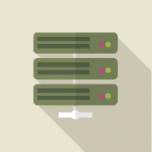
Solutions et services informatiques
Une sécurité renforcée dans l’installation et le déploiement des structures informatiques
La sécurité est un élément essentiel dans le processus de mise en place et maintenance de systèmes multilingues ainsi que la gestion du parc informatique de votre entreprise.
Nous offrons des solutions globales s’appuyant sur les dernières technologies et adaptées à l’environnement de nos clients afin de répondre à leurs besoins en la matière : renforcer la sécurité, se prémunir des intrusions externes, empêcher les fuites d’informations dues aux malveillances internes, etc.
※ Services d’intégration dans toute l’Europe et l’Afrique
Diagnostics de sécurité
Nous examinons et testons vos systèmes (PC, serveurs, réseau, etc.) afin de déceler les vulnérabilités potentielles et d’étudier la meilleure manière d’y remédier. Il est nécessaire d’effectuer des contrôles de sécurité réguliers et de parer aux vulnérabilités pour minimiser au maximum les risques.
Synchronisation des mails
Et si vous en finissiez avec le protocole POP pour vos mails ? Nous vous conseillons d’utiliser Microsoft Exchange qui permet une synchronisation parfaite de vos mails, contacts et agenda entre vos divers appareils (PC, iPhone, etc.)
L’occasion idéale d’accroître votre productivité
Système de partage de fichiers
Nous proposons des systèmes de partage de fichiers (système de stockage partagé en interne) et de backup adaptés à la dimension et au budget de votre entreprise. Une meilleure prévention des dommages et des fuites de fichiers au service d’une productivité accrue entre vos collaborateurs.
© SUCRECUBE Technologies

Slide 5
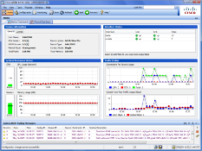
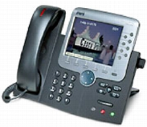
Solutions et services informatiques
Protection contre les virus
Protection contre les malwares
Réseau VPN
L’installation d’un antivirus à gestion centralisée sur le serveur client permet de gérer les mises à jour de la base de données virus pour tout le personnel et de scanner et intervenir si besoin sur tous les postes. Plus d’oublis de mise à jour et une vision d’ensemble de l’état de contamination du réseau.
L’ordinateur est plus lent que d’habitude, de nombreux pop-ups apparaissent, ... Consultez-nous si vous êtes victimes de tels désagréments. Il se peut qu’un virus soit actif sans que vous ne voyiez rien sur votre ordinateur.
Configurer un connexion en VPN vous permet d’accéder, de n’importe où même à l’étranger, à vos fichiers conservés dans l’entreprise. Cette connexion à distance offre un accès entièrement sécurisé.
Sensibilisation du personnel à la sécurité informatique
Surveillance active de serveur
Nous effectuons un monitoring régulier à distance de votre installation internet, firewall et serveur pour en garantir la stabilité en détectant les augmentations anormales d’activité et les dysfonctionnements ou baisse de rendement du réseau.
Téléphonie VoIP
En plus de votre installation téléphonique classique (PBX), nous pouvons vous proposer des systèmes de téléphonie VoIP (IP-PBX) ou utilisant votre smartphone.
Nous vous conseillons pour mieux sensibiliser votre équipe afin de prévenir les fuites, vols ou altération du patrimoine de votre entreprise que sont les données, le savoir-faire technique, les informations personnelles ou celles concernant les clients.
※Vous pouvez l’inscrire dans le temps de formation. N’hésitez pas à nous consulter.
© SUCRECUBE Technologies

Slide 6
Solutions et services informatiques
Exploitation et maintenance des systèmes informatiques
Nous répondons à tous vos besoins, des simples renseignements jusqu’aux résolutions de problèmes informatiques, en passant par les soucis du quotidien sur le réseau, le parc informatique ou les applications Office.
Tout cela pour un coût bien inférieur à celui d’un responsable informatique interne.
De la maintenance régulière à l’analyse et la résolution des pannes ponctuelles en passant par les propositions d’amélioration, nos ingénieurs expérimentés sont à votre service pour gérer et protéger votre parc informatique.
Contactez-nous pour découvrir nos forfaits d’intervention et nos contrats de maintenance.
Déménagement et installation de bureaux
L’installation de nouveaux bureaux s’accompagne de nombreux points à régler comme les travaux de rénovation intérieure, le câblage électricité et réseau, le contrat pour la ligne internet, la réalisation d’un réseau interne LAN, etc. Chaque étape nécessite de gérer un fournisseur différent, ce qui rend le processus très fastidieux. Nos experts aguerris dans le déménagement et l’installation de bureaux mettent leur savoir-faire à votre service pour gérer votre projet de A à Z.
※Consultez-nous pour toute installation de bureau en Europe
© SUCRECUBE Technologies

Slide 7
Maintenance et assistance informatique（exemples de contrats）
Forfaits de maintenance et d’assistance
Type de contrat | Contrat de maintenance ponctuelle | Forfait de maintenance spécifique | Forfait maintenance illimitée
Conditions | Un contrat est établi à chaque intervention | Les heures d’assistance et de maintenance sont décomptées du forfait contractuel choisi | L’assistance téléphonique et les interventions à distance sont illimitées. Une intervention de maintenance sur site mensuelle est également incluse.
Matériel informatique, services | PC, LAN, périphériques (imprimantes, etc.) | PC, LAN, imprimantes, serveurs, photocopieurs, visioconférences, internet, consulting | PC, LAN, imprimantes, serveur, consulting, service d’assistance général (photocopieurs, visioconférences, téléphone, internet, communications à l’international, etc.), fonction de manager informatique pour votre entreprise
Contrat annuel | Non | Oui | Oui
Priorité de maintenance | Faible | Moyenne | Haute
Durée du contrat | Jusqu’à la fin de l’intervention | De 10 à 80 heures Maintenance téléphonique / à distance (à partir de 30 min.) Maintenance sur site (à partir de 2 heures) | Assistance téléphonique / interventions à distance illimitées Maintenance sur site mensuelle (demi-journée ou journée entière)
Gestion du réseau | Non | Oui | Oui
Gestion du matériel informatique | Non | Non / Oui (en fonction du nombre d’heures choisi) | Oui
Surveillance du réseau | Non | Non / Oui (en fonction du nombre d’heures choisi) | Oui
Frais facturés | Frais fixes（à chaque prestation）＋ frais réels selon prestation | Déduction des heures sur le forfait choisi | Non
Remarques | Forfait de maintenance annuelle conseillé pour un besoin de quelques heures à l’année | Temps contractuel indicatif : Pour quelques PC ＝ 16 h. / an Serveur + 10 personnes ＝ 48 h. Serveur + 50 personnes ＝ 96 h. | Vous pouvez nous contacter à tout moment : l’assistance téléphonique ou par mail ainsi que les opérations à distance sont en illimité
© SUCRECUBE Technologies

Slide 8
Achat et leasing d’ordinateurs
Achat d’ordinateurs et périphériques
Nous vous proposons des ordinateurs en environnement multilingue (français, anglais, japonais) correspondant aux besoins de votre entreprise. En plus de sélectionner les meilleurs appareils et logiciels, nous nous occupons également de toute la mise en place comprenant l’installation des logiciels et la configuration des langues.
Consultez-nous pour étudier les possibilités de transfert de données de votre ordinateur actuel.
Leasing d’ordinateurs et périphériques
Tous les appareils informatiques, à commencer par les ordinateurs, évoluent à un rythme effréné pour offrir un meilleur rapport qualité-prix. Il est désormais possible de bénéficier en permanence du tout dernier modèle tout en réduisant les frais mensuels.
En y ajoutant divers services en option comme la maintenance, vous pouvez réduire significativement vos coûts informatiques.
© SUCRECUBE Technologies

Slide 9
Formations en informatique pour les entreprises
Améliorez les compétences informatiques de vos employés
Et si vous aidiez vos employés à améliorer leurs compétences en informatique ?
Alors que les scandales de fuite de données se multiplient ces derniers temps, la sensibilisation du personnel aux questions informatiques est devenue un élément clef de la sécurité.
Loin des classiques conférences où l’auditoire ne fait qu’écouter, Sucrecube propose des formations de mise en situation réelle pour mieux cibler les compétences à améliorer chez chaque participant.
Compatible avec la formation professionnelle
Formations proposées
Stages
Notre entreprise étant reconnue en tant que « Prestataire de Formation Professionnelle », tout ou partie des frais de formation peuvent être pris en charge par un OPCA (Organisme Paritaire Collecteur Agréé) ※Voir la section FAQ pour plus de détails
Microsoft Office (Windows 7,10, Excel, Word, PowerPoint), sécurité des données, outils de travail utilisant Excel ou Access, etc.
En groupe (de 3 à 5 personnes) ou en individuel. Nous proposons des formations adaptées au niveau de chacun.
Possibilité de suivre la formation dans nos bureaux ou directement dans votre entreprise.
© SUCRECUBE Technologies

Slide 10
Conception et exploitation de sites web
Conception de sites multilingues (français, anglais, japonais)
Nous créons des sites multilingues répondant aux attentes globales de nos clients pour leur vitrine à l’international : français, anglais, japonais, mais également espagnol, italien ou toute autre langue européenne
＊Design, création et marketing web adaptés aux besoins du terrain
＊Traductions assurées par des locuteurs natifs
Gestion de serveurs web, acquisitions de domaines
De la gestion, maintenance et exploitation de serveur jusqu’au simple hébergement de site, nous répondons à vos besoins avec la formule la mieux adaptée. Nous gérons votre site pour vous garantir une utilisation fluide et sécurisée grâce à notre surveillance active, notamment pour détecter les intrusions, et la rapidité de nos interventions pour résoudre les éventuels problèmes.
Nous nous occupons également de l’acquisition des domaines .fr
La mise en application, à partir de mai 2018, de la GDPR (réglementation générale sur la protection des données) au niveau européen va renforcer le contrôle et les sanctions en matière de protection des données personnelles.
※Voir la section FAQ pour plus de détails
© SUCRECUBE Technologies

Slide 11
Business consulting pour l’Europe, l’Afrique et le Japon
Conseil à l’international
Forts de notre expérience et de notre vision internationale en tant qu’entreprise japonaise basée en France, nous proposons à nos clients notre expertise pour étudier concrètement comment développer leurs activités à l’étranger en investissant de nouveaux marchés.
Exemples de services proposés :
Campagnes publicitaires (études de marché, campagne de communication, marketing direct), coordination, traduction-interprétariat, séminaires, organisation d’événements, etc.
Partenariats avec la JICA et le JETRO
Nous sommes votre interlocuteur privilégié sur le terrain, à travers notre rôle de consultant pour les entreprises souhaitant s’inscrire dans les projets menés par la JICA (Agence Japonaise de Coopération Internationale) sur la coopération et le développement entre les peuples, ou par le JETRO (Organisation Japonaise du Commerce Extérieur) en lien avec l’économie africaine.
© SUCRECUBE Technologies

Slide 12
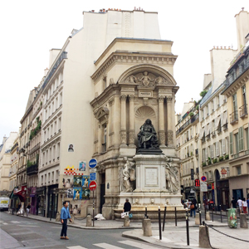
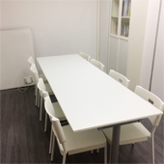
Votre bureau à Paris
Un centre d’affaires au cœur de Paris
Profitez des opportunités de business offertes par la capitale en domiciliant votre entreprise ou en louant des bureaux à Paris. Vous serez immédiatement opérationnel grâce aux espaces de travail équipés et connectés, et pourrez ainsi commencer à prospecter et construire vos projets.
Réduisez vos coûts immobiliers grâce à la souplesse de nos formules de location de bureaux à partir d’une heure, ou pour de plus longues périodes.
※Une adresse prestigieuse dans le 1er arrondissement (quartier Opéra)
Location d’espace de réunion (dans le centre d’affaires)
Profitez d’un espace de réunion idéal pour recevoir vos clients ou faire vos réunions. N’hésitez pas à nous contacter si vous avez besoin de plus grands espaces pour des séminaires par exemple.Le centre d’affaire est facile d’accès et idéalement situé dans le 1er arrondissement de Paris (quartier de l’Opéra).
Un espace entièrement connecté : téléphone IP, Wi-Fi, etc.
© SUCRECUBE Technologies

Slide 13
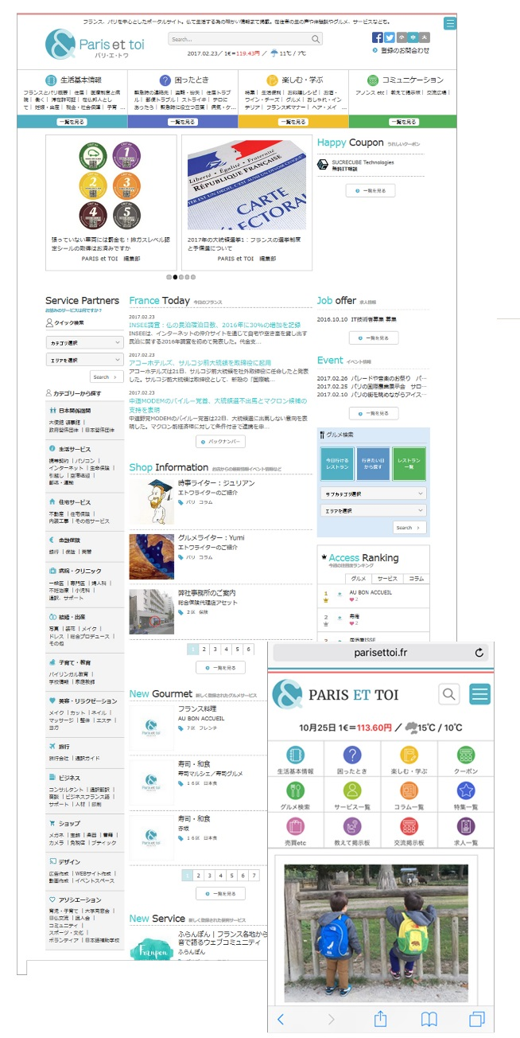
Paris et Toi accompagne votre développement
http://www.parisettoi.fr
Un portail participatif regorgeant d’informations pratiques sur la France
Le site « Paris et Toi » administré par SUCRECUBE est un portail d’informations où se retrouvent les amoureux de la France pour partager leurs idées et leurs opinions.
Le média idéal pour vous faire connaître et présenter l’actualité de votre entreprise
On a beau vouloir augmenter son chiffre d’affaire ou améliorer la fréquentation de son établissement, il est souvent difficile d’avoir la visibilité nécessaire auprès de la clientèle. Il est vrai que, même en écrivant un blog, on se retrouve noyé dans la masse d’informations avec très peu d’espoir de se retrouver en tête des résultats de recherche sur Google.
Vous pouvez non seulement communiquer régulièrement sur votre actualité, mais également y afficher une bannière ou publier un article sur « Paris et Toi » : autant de moyens de développer votre activité de manière simple et à un coût raisonnable.
N’hésitez pas à nous contacter pour connaître nos tarifs.
Pour en savoir plus ： https://www.parisettoi.fr/notice/business/
© SUCRECUBE Technologies

Slide 14
FAQ
Pouvez-vous m’en dire plus sur le « règlement général sur la protection des données » (GDPR) ?
L’entrée en vigueur du règlement européen général sur la protection des données (GDPR, General Data Protection Regulation) à partir de mai 2018 va changer le traitement que l’on fait des données personnelles recueillies au sein de l’Union Européenne. Concrètement, les sites web comportant un formulaire de renseignement (données personnelles) seront dans l’obligation d’avoir un serveur dans le pays où les données sont collectées. Dans le cas où le serveur est au Japon, l’entreprise risque d’être en infraction avec cette nouvelle règlementation.
L’amende encourue pourra s’élever jusqu’à 20 millions d’euros ou 4% du chiffre d’affaire annuel pour les grandes entreprises.
Demandez-nous conseil pour mieux vous préparer.
Comment fonctionne la formation professionnelle ?
Les entreprises doivent verser chaque année une redevance appelée « contribution formation » au titre de la formation professionnelle. Du point de vue du salarié, il peut faire financer une formation si elle est suivie auprès d’un organisme affilié. Les modalités d’inscription sont différentes en fonction de l’OPCA dont l’entreprise dépend.
N’hésitez pas à nous contacter pour en savoir plus au moment de l’inscription à la formation. Concernant le financement, demandez conseil à votre expert comptable.
© SUCRECUBE Technologies

Slide 15
Informations générales
SUCRECUBE Technologies
シュークルキューブ テクノロジーズ
Raison sociale：SUCRECUBE Technologies
Adresse：45, Rue de Richelieu 75001 Paris France
Président：M. SATO Koichi
URL：http://www.sucrecube.fr
Domaines d’activité：
Intégration de systèmes informatiques (installation, maintenance), formations en informatique, vente de serveurs et d’ordinateurs, maintenance, études de marché en Europe, conception, hébergement et exploitation de sites web, développement de logiciels, coordination, traduction-interprétariat, sous-traitance, etc.
Organismes affiliés：
Membre de la CCIJF (Chambre de Commerce et d’Industrie Japonaise en France), de l’AARJF (Association Amicale des Ressortissants Japonais en France), du CEFJ (Comité d’échanges Franco-Japonais) et de l’AJTF (Association des Japonais Travaillant en France)
© SUCRECUBE Technologies

Slide 16
Nos réalisations（2019）
SUCRECUBE Technologies
シュークルキューブ テクノロジーズ
Nos principaux clients et les services que nous leur offrons
Ambassade du Japon en France | Développement de système entreprise, conception de site web, serveur
CCIJF (Chambre de Commerce et d’Industrie Japonaise en France) | Connexion internet, mails, gestion et maintenance internet
JNTO (Office National du Tourisme Japonais) | Maintenance informatique, conception et gestion site web, hébergement serveur web
JETRO (Organisation Japonaise du Commerce Extérieur) | Maintenance informatique, leasing périphériques en connexion type-C
CLAIR (Centre Japonais des Collectivités Locales) | Maintenance informatique, conception site web, hébergement web, vente d’ordinateurs
JEPIC (Japanese Electric Power Information Center) | Maintenance informatique, vente d’ordinateurs japonais
KEYENCE France | Maintenance informatique, vente d’ordinateurs français
Institut culturel franco-japonais | Maintenance informatique, vente d’ordinateurs
NTT Europe | Assistance technique, assistance Cisco
※Plus de 70 entreprises nous font déjà confiance
Entreprises partenaires
DELL France/ HP France / Trendmicro / Microsoft / Symantec / Juniper / Cisco / NTT Communications Group / Trosystems Inc.
© SUCRECUBE Technologies

Slide 17
Contacts . Renseignements
SUCRECUBE Technologies
シュークルキューブ テクノロジーズ
accueil téléphonique service clients（du lundi au vendredi 9：00 - 17：00）
＋33（0）1 45 20 86 81
renseignements et assistance informatique support@sucrecube.fr renseignements et assistance internet webadmin@sucrecube.fr renseignements sur « Paris et Toi »
info@parisettoi.fr
pour toute autre question info@sucrecube.fr
© SUCRECUBE Technologies

